Slide 1
11 listopada Narodowe Święto Niepodległości
historia i współczesność

Slide 2
Odzyskanie niepodległości

Slide 3
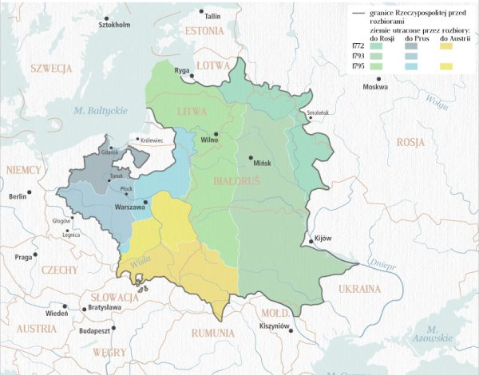
Polska pod zaborami

Slide 4
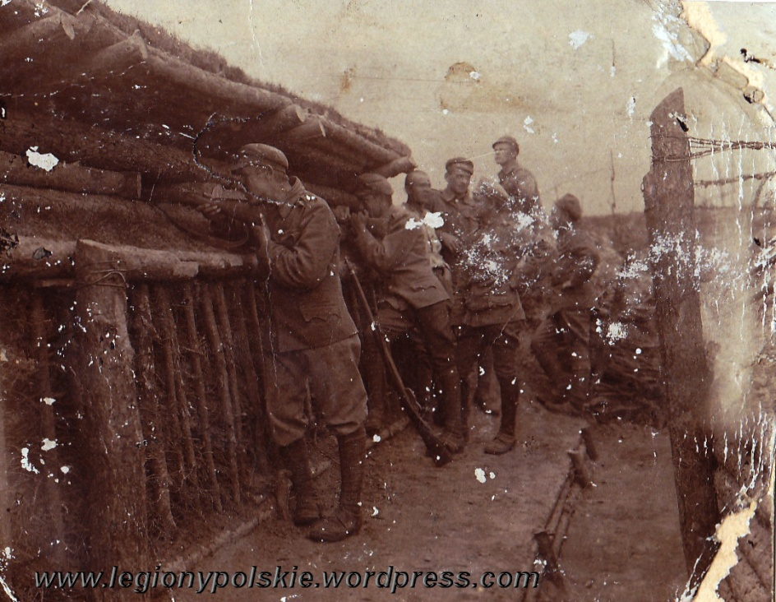
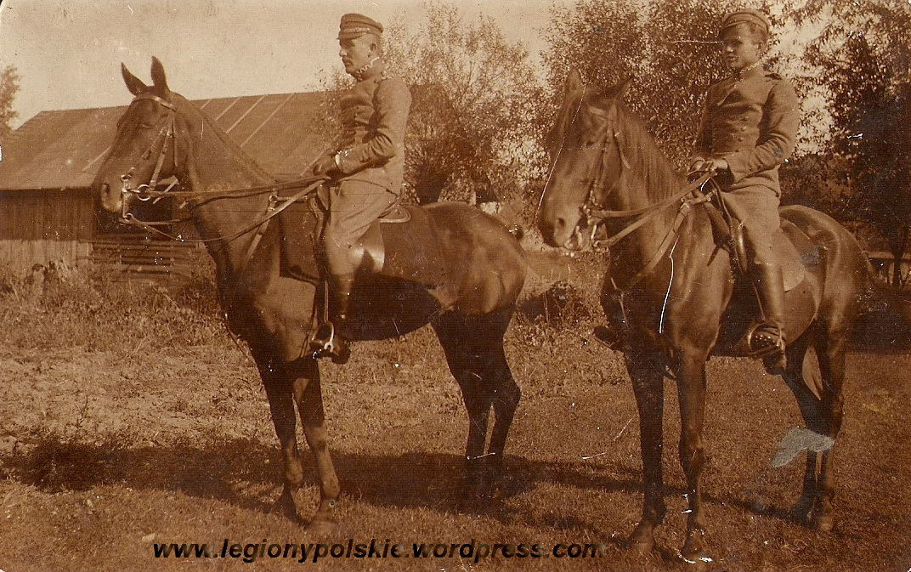
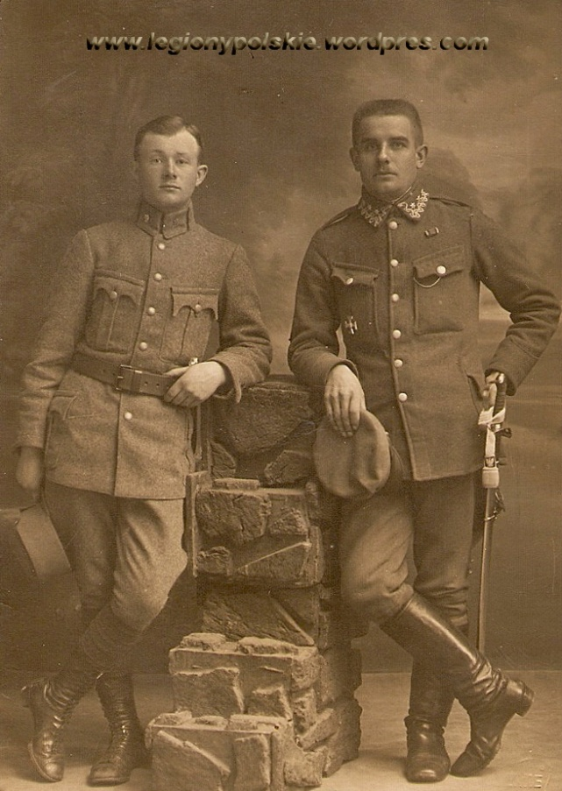
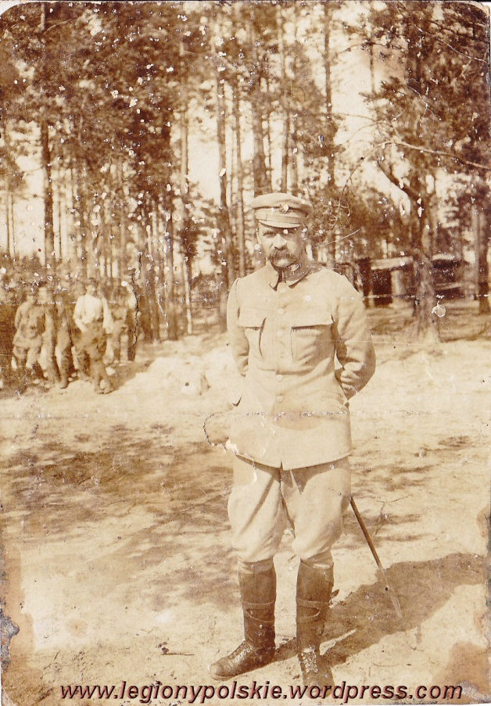
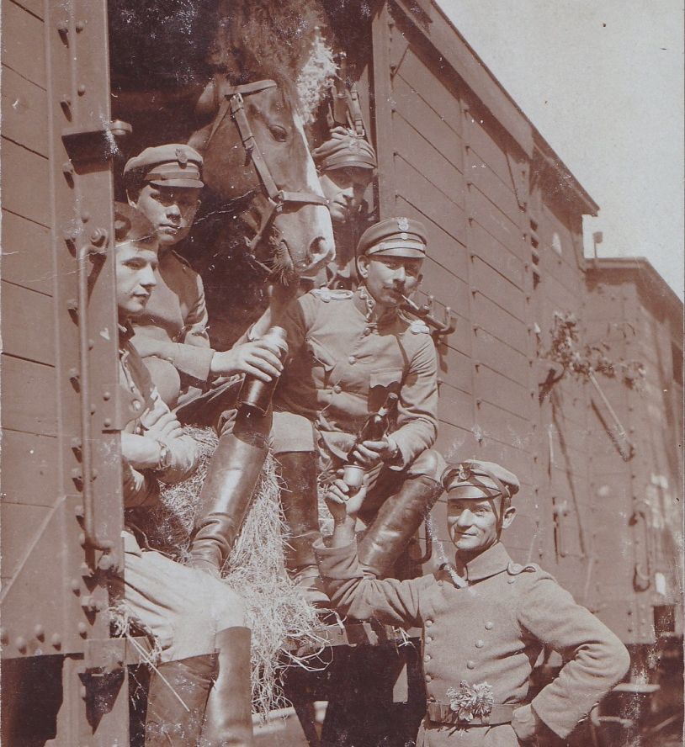
Legiony Polskie

Slide 5
II wojna światowa i czasy powojenne

Slide 6
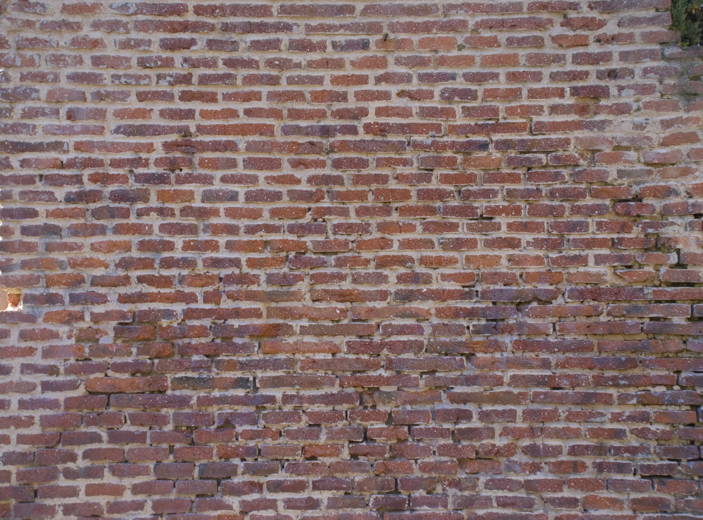
Stara warszawa – mury + napisy
POLSKA ŻYJE
JESZCZE POLSKA NIE ZGINĘŁA
POLSKA ZWYCIĘŻY
POLSKA WALCZY
POLSKA WALCZY
Harcerze malowali napisy na murach Warszawy…

Slide 7
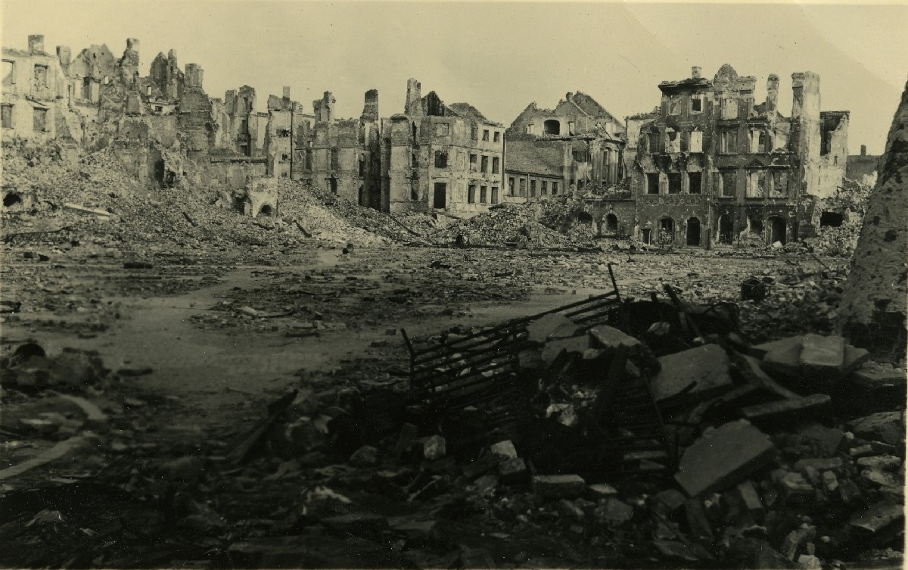
Ruiny Warszawy po II wojnie światowej

Slide 8
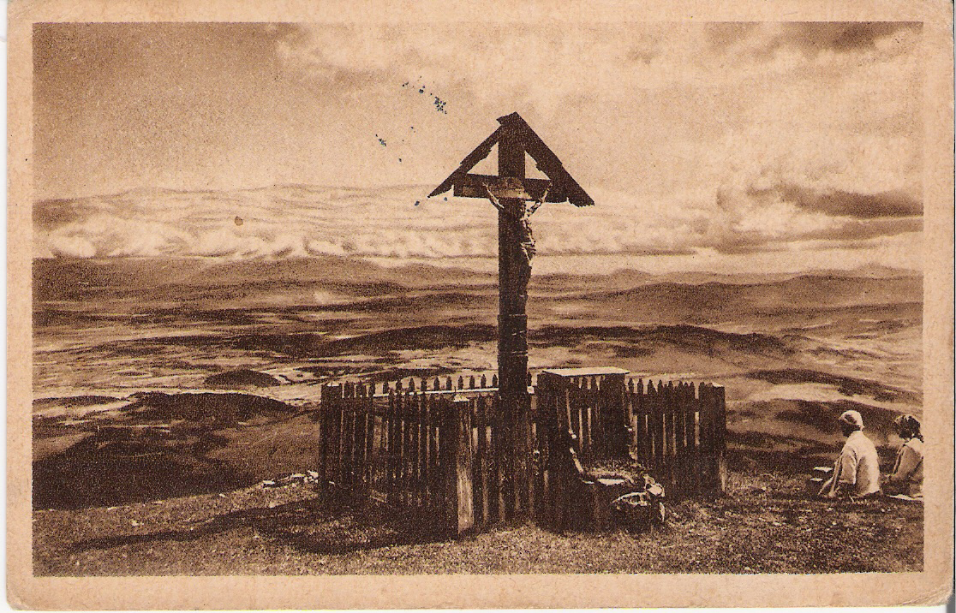
Ze świata czterech stron, z jarzębinowych dróg, gdzie las spalony, wiatr zmęczony, noc i front, gdzie nie zebrany plon, gdzie poczerniały głóg, wstaje dzień.

Slide 9
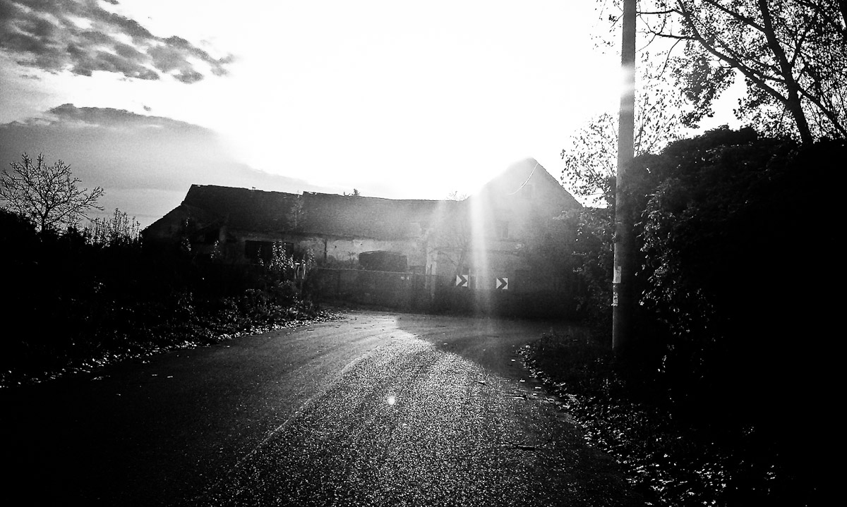
Słońce przytuli nas do swych rąk. I spójrz: ziemia ciężka od krwi, znowu urodzi nam zboża łan, złoty kurz.

Slide 10
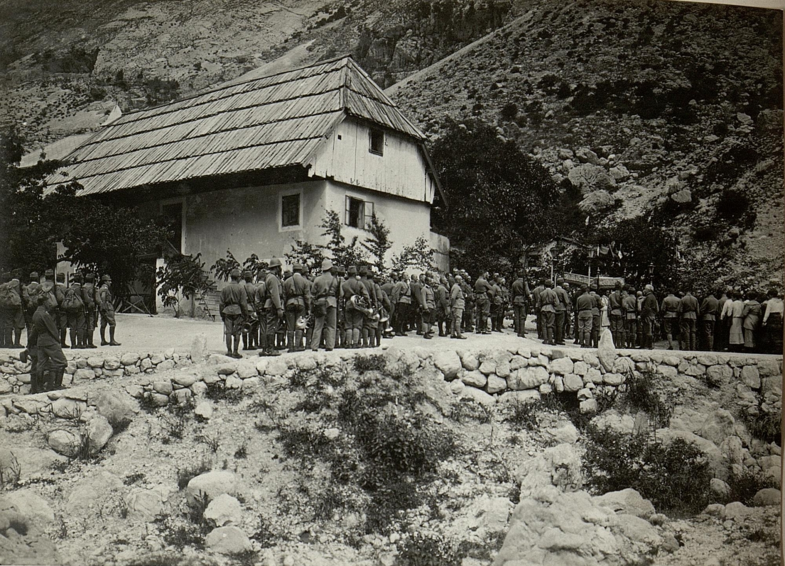
Przyjmą kobiety nas pod swój dach. I spójrz: będą śmiać się przez łzy. Znowu do tańca ktoś zagra nam. Może już

Slide 11
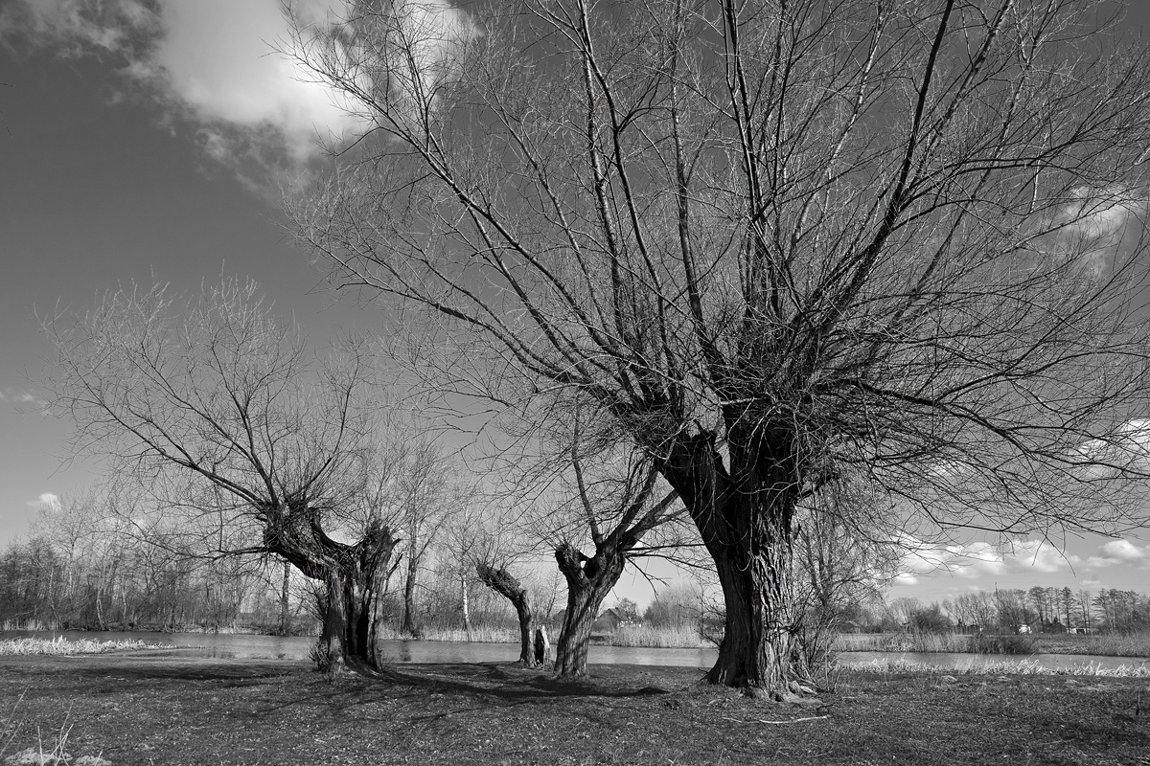
za dzień, za dwa, za noc, za trzy, choć nie dziś.

Slide 12
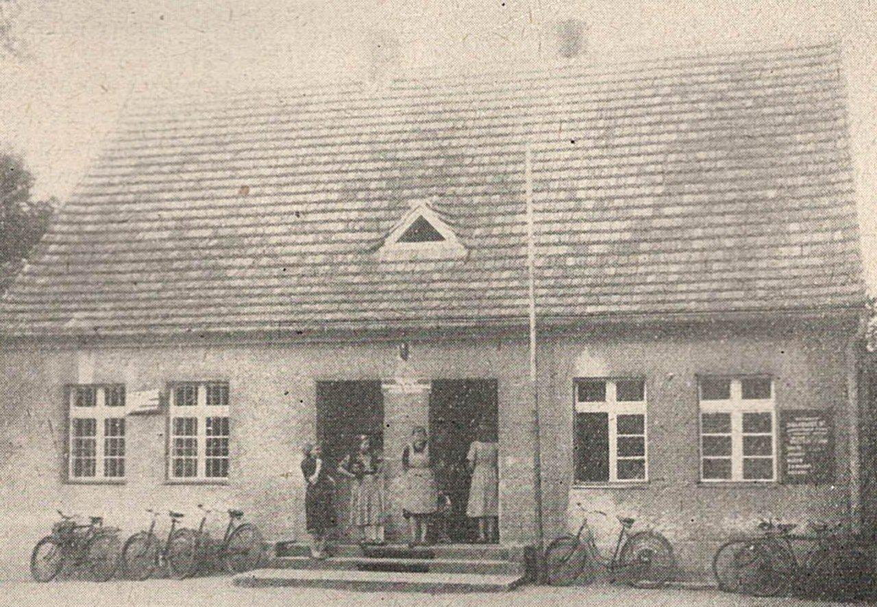
Chleby upieką się w piecach nam. I spójrz: tam gdzie tylko był dym, kwiatem zabliźni się wojny ślad, barwą róż.

Slide 13
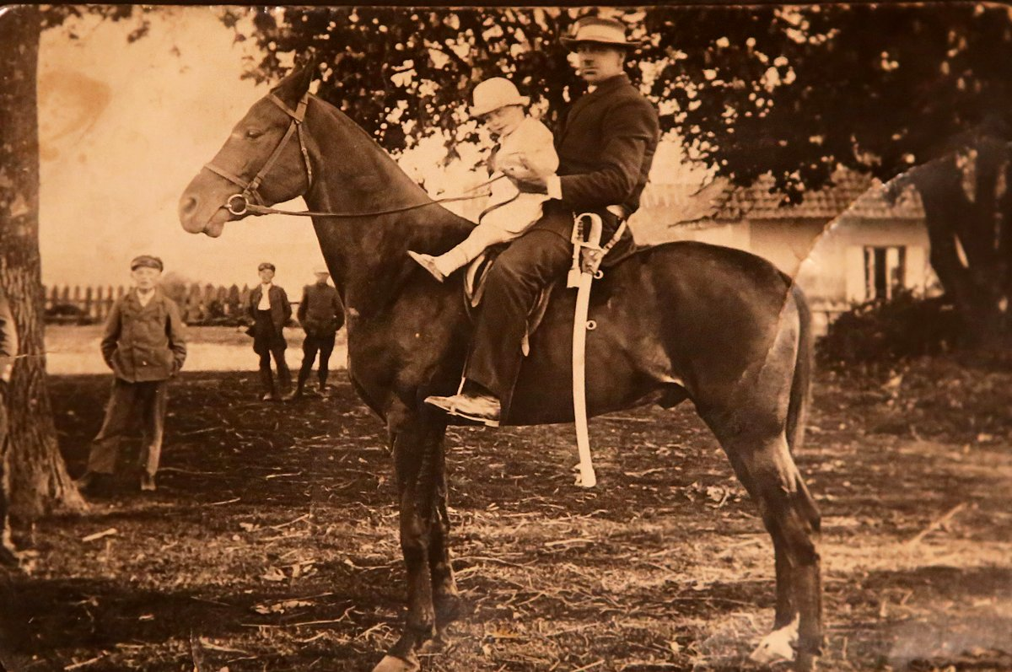
Dzieci urodzą się nowe nam. I spójrz: będą śmiać się, że my znów wspominamy ten podły czas, porę burz.

Slide 14
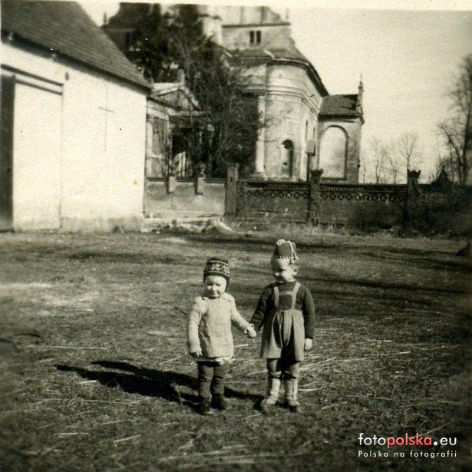
Za dzień, za dwa, za noc, za trzy, choć nie dziś,

Slide 15
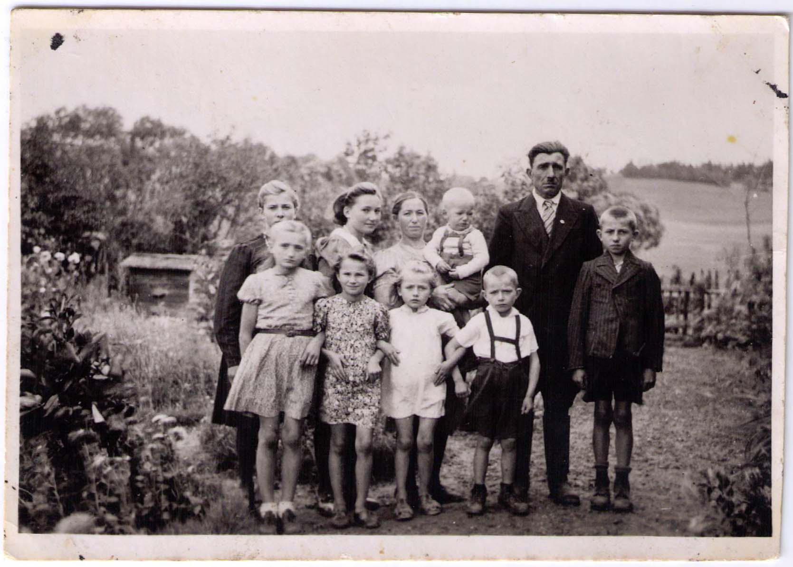
za noc, za dzień, doczekasz się, wstanie świt.

Slide 16
współcześnie

Slide 17
Lekcja
Temat: 11 listopada- Narodowe Święto Niepodległości
Zdjęcia - legonista

Slide 18
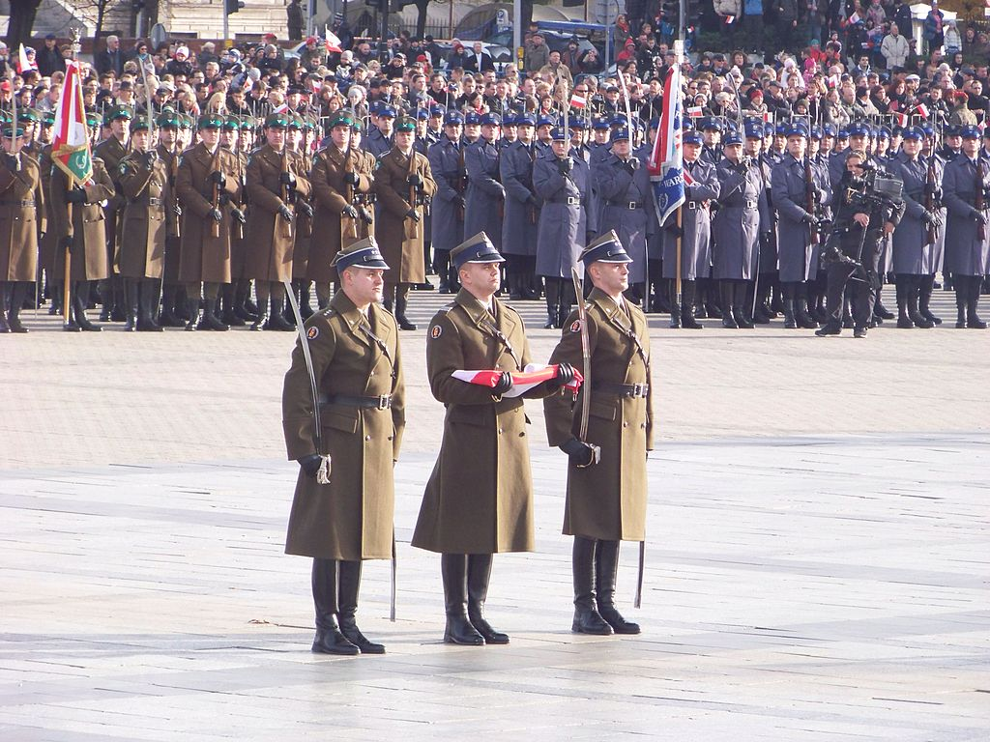
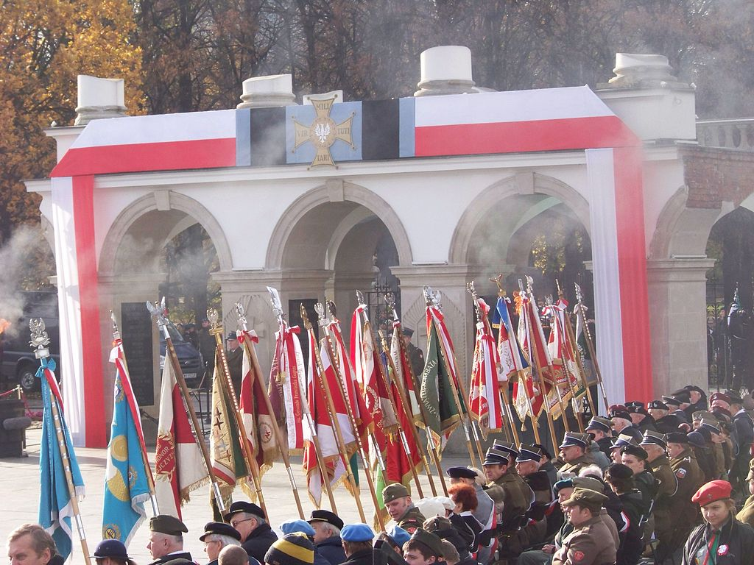
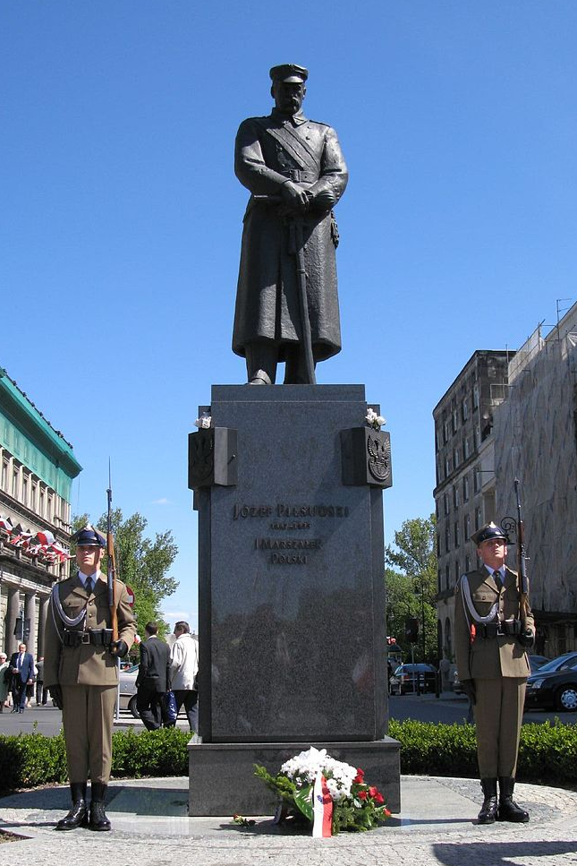
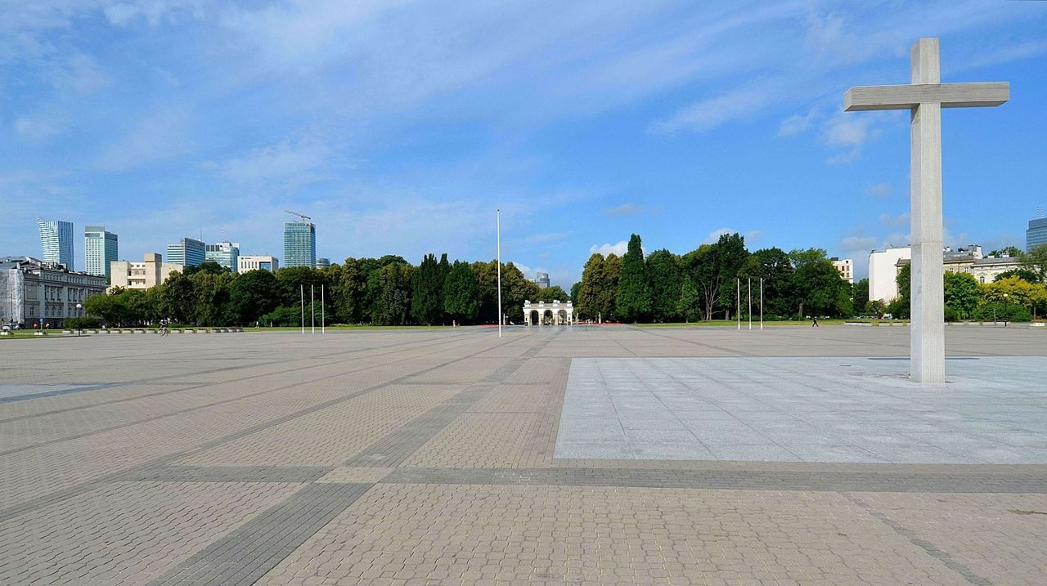
Uroczystości w Warszawie

Slide 19
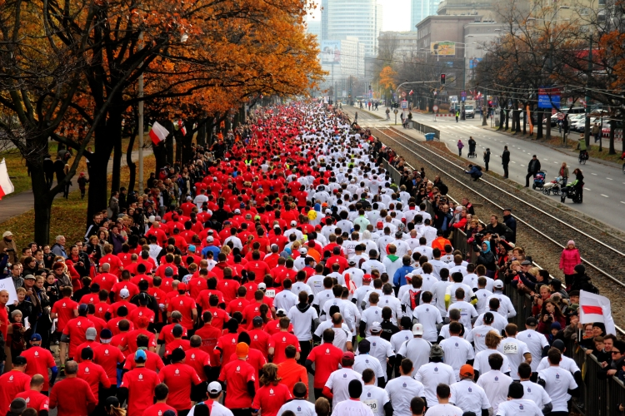
Bieg nepodległości
Bieg Niepodległości

Slide 20
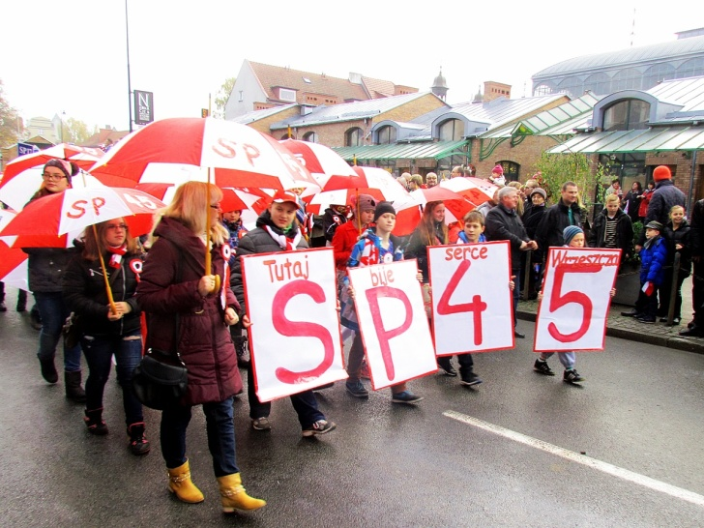
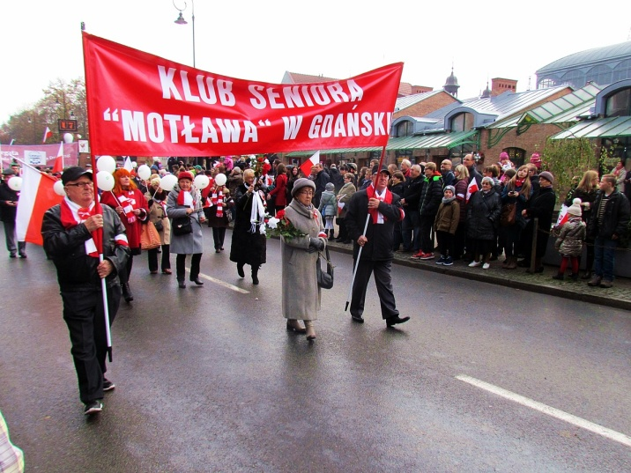
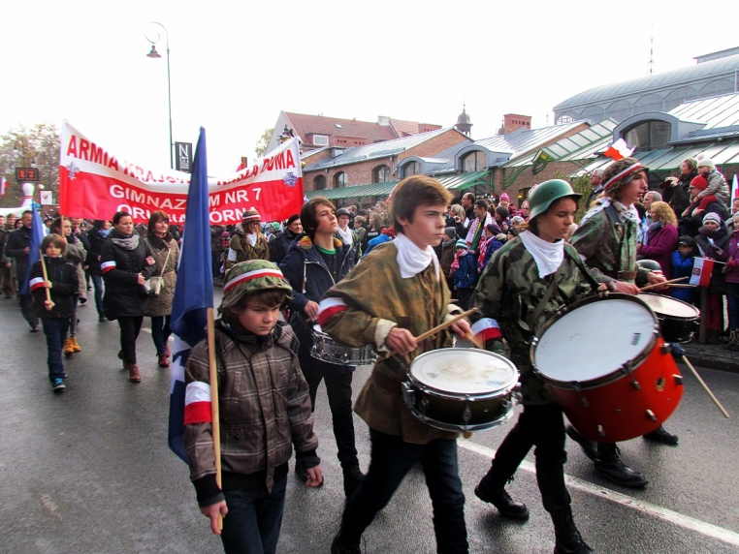
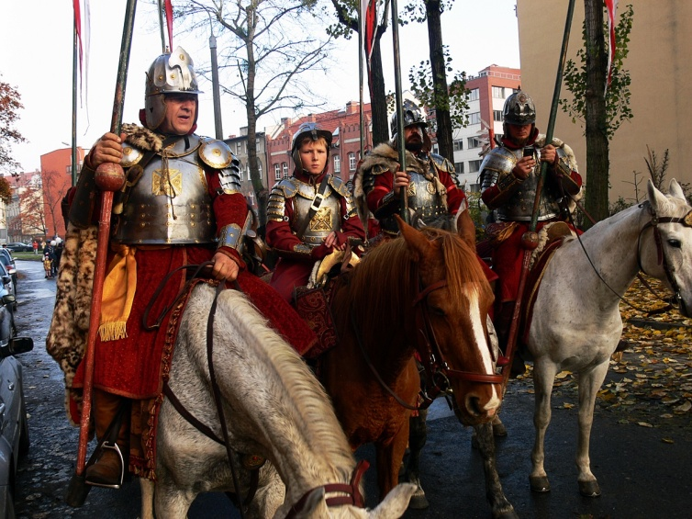
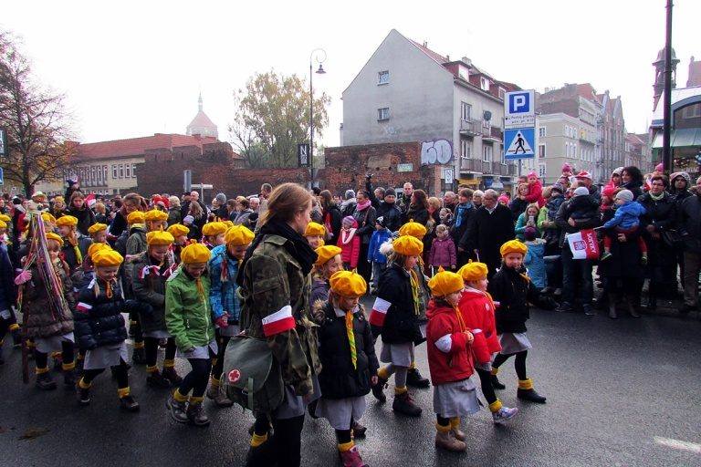
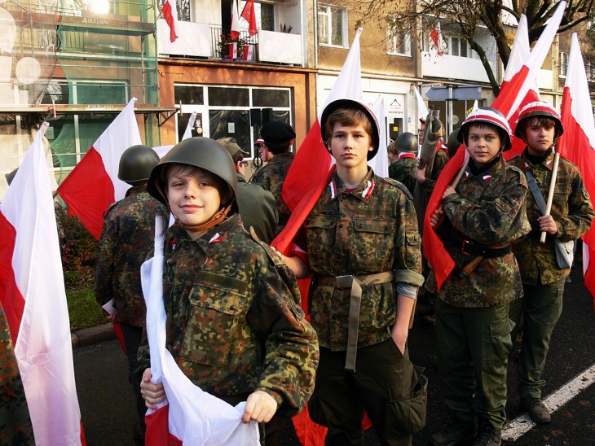
Parada Niepodległości w Gdańsku

Slide 21
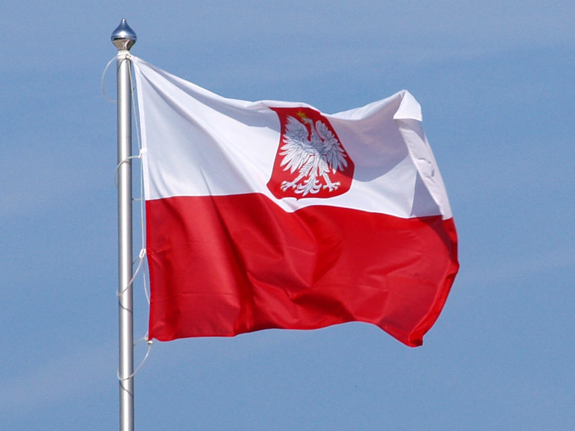
Jestem dumny, że jestem Polakiem!

